Slide 1
107 學年度國中小校園班級無線網路及實體線路建置案
施工建置流程SOP
2019/03/08

Slide 2
SOP内容
整體施工内容建置流程SOP
會勘SOP
Web文件上傳審核SOP
第一階段施工SOP
舊機櫃移設SOP
現場管理作業與規定
施工工法注意事項
第二階段施工SOP
各階段完工必要作業
附錄表格與圖說項目

Slide 3
整體施工内容建置流程SOP

Slide 4
整體施工内容建置流程SOP
校方&教育局
校方&教育局
校方&教育局
會勘行程排出後華電與學校資訊組長聯繫
華電偕同工班會勘
並將會勘資料上傳WEB
第一階段施工
第二階段施工
驗收
Web
核准
查驗
&
Web
核准
查驗
&
Web
核准
Yes
Yes
Yes
No
No
No
缺失改善
缺失改善
缺失改善

Slide 5
會勘SOP

Slide 6
會勘SOP
工班會勘行程排出
華電上Web並登入時程，並向學校資訊組長約會勘時間
華電與工班聯繫偕同會勘並記錄
會勘
華電與校方說明規範並確認施工項目簽署”施工前調查表”
華電將”施工前調查表”、 手繪線路佈線圖、手繪教室佈線圖，整理後當日上傳web，請學校資訊組長及教育局儘快確認核可
第一階段工班安排施作
Yes
No
審核有異議，校方、教育局及華電討論協調評估
核可

Slide 7
會勘SOP: Step-by-Step
華電會勘行程安排作業，再由華電向學校資訊組長確認，會勘時間並記錄，並通知工班安排後續一同會勘作業。
華電與工班偕同到場會勘，如無華電人員陪同，校方可婉拒會勘，會勘後須三方在”施工前調查表”(參考附錄一表單)簽名確認。
依據施工SOP，與合約施工規範，進行會勘並記錄於”施工前調查表”、”手繪線路佈線圖”、”手繪教室佈線圖” (參考附錄一表單)。

Slide 8
會勘SOP: Step-by-Step
華電各會勘校區的三份資料將當日上傳web ”施工前調查表”、”手繪線路佈線圖”、”手繪教室佈線圖” (參考附錄一表單)，會勘完畢當場告知組長須上網審核。
校方組長審核通過後，華電通知教育局接續確認審核，校方與教育局核可後，方可安排施工。
若現場有規範外之要求，一併紀錄”施工前調查表備註欄” (參考附錄一表單)，資料上傳Web審查，必要時由華電工程單一窗口與教育局承辦人會同該校資訊組長討論，確認後教育局Web審核完畢，方可動工。(與資訊組長確認相關權益與規範，討論最後決議，如教育局亦同意特殊工法，該校組長須簽署額外工法切結書，切結書上須載明位置與工法，正本並繳交給華電人員以備驗收複查華電會將上傳Web。)
※2019/03/16 教育局承辦人：李煒老師 華電工程單一窗口：Eric

Slide 9
Web文件上傳審核SOP

Slide 10
Web文件上傳審核SOP
協力廠商製作驗收文件及圖資
協力廠商把文件及圖資送至華電審核
華電上傳文件圖資到Web
華電聯絡學校資訊組長審核
登錄頁面網址: http://wifiproject.hwacom.com
學校資訊組長審核
審核確認驗收通過
華電聯絡教育局
審核(Email)
登錄頁面網址: http://wifiproject.hwacom.com
教育局審核
審核確認驗收通過，資料鎖定無法變動

Slide 11
Web Server 使用說明
本案建置過程提供一套Web Server，加速文件審查與校區互動。
各學校資訊組長預設登錄的帳號密碼皆為學校代碼，並於首次登入時須進行變更密碼。
Web Server的資訊與文件都由華電上傳，學校資訊組長與教育局分別做三階段審核(會勘、第一階段、第二階段)確認動作，校方組長要先審核過、教育局才有辦法接續做審核，兩者完成審核，才算完備。
每階段審核確認後，代表工程品質通過，資料不能更動，後續作為正式驗收繳交文件。
按核後會有核可日期，以利日後查核工程進度使用。
登錄資訊：
  登錄頁面網址: http://wifiproject.hwacom.com/
  教育局帳號：ntpc01 ~ ntpc04
  學校帳號：013303 ~ 014817
  預設密碼與帳號相同。(如帳號為010001，密碼則為010001)
  第一次登入會強制變更密碼
  請使用Google chrom進行瀏覽操作

Slide 12
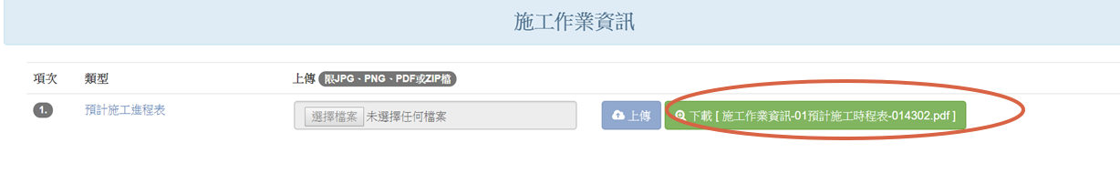
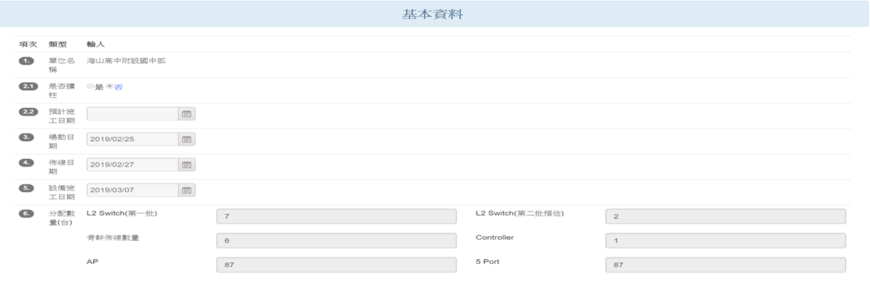
Web Server 使用說明

Slide 13
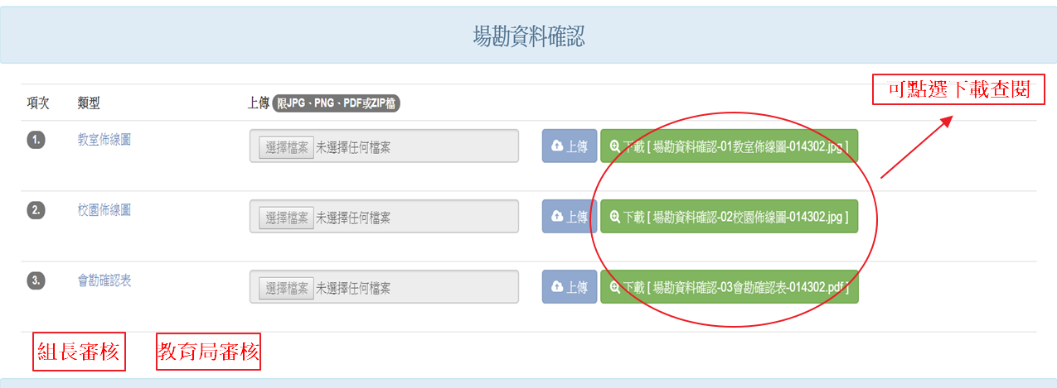
Web Server 使用說明

Slide 14
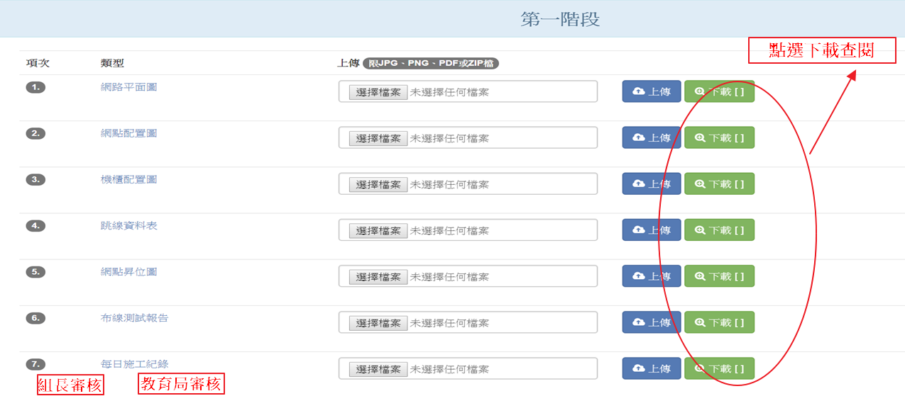
Web Server 使用說明

Slide 15
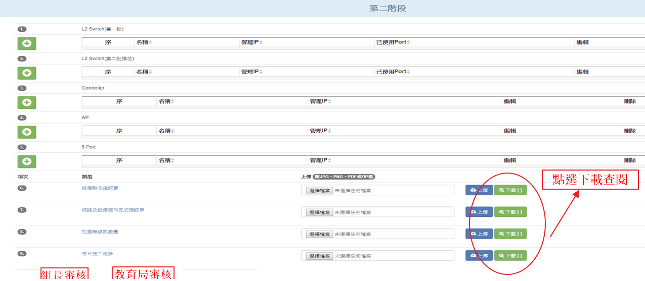
Web Server 使用說明

Slide 16
第一階段施工SOP

Slide 17
第一階段施工SOP
工班連繫學校資訊組長後進場施作，
第一天繳交施工人員名册給學校資訊組長備查
根據“施工前調查表”向學校資訊組長說明施工內容範圍及規範與全面完工時程
施工確認裝備與各項工具放置地點，工頭宣導校區規矩與注意事項避免影響校內
每日施工完成後告知資訊組長回報今日進度，及明日施作內容，填寫“每日施工紀錄”給學校資訊組長簽核，並一併回報華電人員進度
每日施工後將工具放置規定安全處並恢復現場環境乾淨與安全，當日將進度回報華電給予“每日施工紀錄表”
施工全完成後由學校資訊組長確認
恢復校內環境整潔，退場。
2日內整理完第一階段完工資料提供給華電審核
(網路平面圖、網點配置圖、機櫃配置圖、跳線資料表、網點昇位圖、第一階段施工完成後，須進行上線測試提出結果報告(含測試總表)”華電上傳WEB
組長&教育局
勘查審驗
組長&教育局Web
審核
審核確認驗收通過，資料鎖定無法變動
可進行第二階段施作

Slide 18
第一階段施工SOP: Step-by-Step
工班連繫學校資訊組長後進場施作，同時回報華電窗口進場施作及時程。
第一天繳交”施工人員名冊進出管控表” (參考附錄三表單)，給學校資訊組長備查，如有人員異動須在更新補上人員相關資料於”施工人員名冊進出管控表” (參考附錄三表單)，提交給校方 。
根據會勘資料向資訊組長說明施工內容及規範。施工以施工SOP、合約施工規範及“施工前調查表” (參考附錄一表單)為準，與資訊組長確認進場施作時間後，工班務必準時進場與離場，避免影響校方作業。
進場時需跟該校資訊組長確認物料或工具存放地點，將施作物料及工具放置指定地點，並依據”施工前調查表” (參考附錄一表單)，所記錄指定可施作時間及工法施工，以及告知組長預計全面完工時間。
工班每日施工後，填寫”每日施工進度紀錄表” (參考附錄三表單) ，請該校資訊組長確認簽名並告知明日施作內容，並於當日回報華電工班窗口進度，並提供出每日施工進度紀錄表給華電人員上傳Web。

Slide 19
第一階段施工SOP: Step-by-Step
每日施工結束需將工具移至指定地點存放妥當，並將施工區域打掃復歸，若工程進行到一半休息或明日繼續施工，需將現場線材及管材盤起綑綁安置穩妥，避免學生觸碰及有安全的疑慮。校內一律禁菸、酒、檳榔及大聲喧嘩、爭鬧、遊蕩等情事，避免罰款爭議與影響校區，如有罰款，依據證明為工班人為造成，將以工班究責罰款。
每日作業進度必須將進度回報華電，並給予校方簽署的“每日施工進度紀錄表” (參考附錄三表單) 。
第一階段完工後，由學校資訊組長確認，並恢復校內環境整潔，退場。
2日內整理完第一階段完工資料(網路平面圖、網點配置圖、機櫃配置圖、跳線資料表、網點昇位圖、第一階段施工完成後，須進行的上線測試提出結果報告(含測試總表)、每日施工進度紀錄表) (參考附錄三表單) ，提供給華電審核，審核無誤上傳Web，給予校方進行審驗。
華電通知學校資訊組長及教育局，於Web系統簽核，審核通過，第一階段結束，進入第二階段作業。

Slide 20
現場管理作業與規定

Slide 21
現場管理作業與規定
施工前工地負責人就施工概況對所施工之人員進行講解，有危險之工作狀況應說明清楚並加強勤前教育，工班施工前確實對所使用之機具及材料檢查。
確實做好施工人員及現場安全防護措施，注意勞工意外發生，準備確實才可進場施作。
第一天繳交”施工人員名冊進出管控表”(參考附錄三表單)給學校資訊組長備查，如有人員異動須在更新補上人員相關資料於”施工人員名冊進出管控表” (參考附錄三表單)，提交給校方 。
原設管道內既有之通訊、纜線均為運轉使用中，施工時須格外小心謹慎，拆除各項設備時須謹慎小心，不得損壞、剪除或遺失；拆收料分類整理、載（搬）運至業主指定地點存放。

Slide 22
現場管理作業與規定
每日作業進度必須將進度回報華電，並給予校方簽署的“每日施工進度紀錄表 “(參考附錄三表單) 。
每日施工結束需將工具移至指定地點存放妥當，並將施工區域打掃復歸，若工程進行到一半休息或明日繼續施工，需將現場線材及管材盤起綑綁安置穩妥，避免學生觸碰及有安全的疑慮。校內一律禁菸、酒、檳榔及大聲喧嘩、爭鬧、遊蕩等情事，避免罰款爭議與影響校區，如有罰款，依據證明為工班人為造成，將以工班究責罰款。
如有任何問題，第一時間通報華電單一窗口。
※ 2019/03/16華電單一窗口: Eric 0952235377

Slide 23
舊機櫃移設SOP

Slide 24
舊機櫃移設SOP
根據“施工前調查表”向學校資訊組長確認舊機櫃移設點
與學校資訊組長確認移舊機櫃時間及斷線時程
依舊機櫃移設SOP進行施作
舊機櫃移設完成後，需經學校資訊組長確認連線無誤。

Slide 25
舊機櫃移設SOP: Step-by-Step
與各學校資訊組長確認舊機櫃移設點位。
移舊機櫃前須事前告知各學校資訊組長。
與學校資訊組長確認移舊機櫃之時間及斷線時程，並請校方提前公告，施作前再次與組長確認，並準時作業與恢復，一定都需明確告知校方。
移動舊機櫃距離以教室內移至教室外。上下垂直跨樓層如地下室，則以洗洞配合。距離最多一間教室、一個樓層距離。
原線路長度不足時提供新機櫃，原機櫃打panel延伸跳線至新機櫃，光纖熔接、電源延伸至新機櫃。
移舊機櫃前須將線號及port位標明清楚，確定每一條線所插的設備及port位置，再核對一次後，才可拆除施作，新、舊線路PANEL整線與更換RJ頭，都需要標號清楚。
舊機櫃移設完成後，請學校資訊組長測試是否有問題，若有問題工班應核對資料馬上排除或尋求支援排除。

Slide 26
施工工法注意事項

Slide 27
施工工法注意事項：線路
施工全程採用PVC管，除特殊環境可協議使用CD管。但大原則是不可在戶外/露天/日曬雨淋等條件環境下，室內直線線路不得使用CD管。使用CD管必須記錄於手繪教室佈線圖” (參考附錄一表單)向該學校資訊組長說明施作困難原因紀錄於表單，組長與華電窗口和教育局確認後，三方討論審核同意才能施作，除了PVC不須簽切結外，其他任何協議出的工法，該校組長皆必須簽立”工法切結書” “(參考附錄二表單) ，並於”手繪線路佈線圖”、”手繪教室佈線圖” (參考附錄一表單)載明地點。
本案禁用塑膠束線帶僅接受金屬環固定。
各校以 (Cisco AP數)/12分配Cisco 2960 switch，各教室Cisco AP佈放新線接至Cisco 2960 switch，若Cisco switch不足處，則佈放AP新線連接相同副控之Dlink Switch 。如特殊狀況，可提報華電單一窗口和教育局確認狀況後，討論決議作法在行施作。
教室內原舊網點(Dlink)接至5-Port Switch之舊線不通，再另行向教育局報告評估施作。

Slide 28
施工工法注意事項：線路
教室接5Port的舊資訊盒全面更新，並重作RJ45水晶頭，另一端機櫃與副控端，如原是PANEL僅依規範須做整線維護port的作業，無更換PANEL ，如遇到不穩定與破損或故障的，可建議採用水晶頭方式直接進設備。非維護線路需確認施工前後網路功能一致。
施作更換水晶頭採用二件式水晶頭施作
WIFI AP安裝，需確實安裝固定，依現場狀況將AP優先選擇不因天災或容易掉落並影響師生安全的位置，並可訊號涵蓋教室的位置(位置規範教室中央前後1/3處)。
本案建置之AP，擺放位置以教室中央前後1/3(有異動請於手繪教室佈線圖” (參考附錄一表單)清楚說明原因，提出審核)，離四周牆面一米已上為原則，下面沒有老師或學生，並避開干擾源(如喇叭或擴大機、風扇)，採吸頂不能壁掛或放置桌面，另外每間教室的AP放置統一同一方位，讓信號平均覆蓋，AP與資訊插座距離不超過20公分以內，可用裸線接AP(便於日後維修拔插)。

Slide 29
施工工法注意事項：搬移既有設備
搬移舊AP：
  舊AP移動範圍條件必需有電源與可接入網孔位置、POE網孔點位置。
  舊AP移設範圍，POE網孔在下方，垂直拉線到上方頂，離牆1M安裝。無
  POE網孔，線路拉至牆面上方2M左右安裝，這一段拉線但不配管並注意變壓器長度。
  家用型舊AP，移動範圍條件必需有電源與可接入網孔位置，安置於桌上或是組長指定教室內位置。
舊線路與資訊插座：
  舊線路接至5 Port Switch ，需更新教室端RJ45接頭或資訊盒。
搬移舊機櫃：
  移動舊機櫃距離以教室內移至教室外。上下垂直跨樓層如地下室，則以洗洞配合。距離最多一間教室、一個樓層距離。
  移舊機櫃(沒配發新機櫃)：須將線號及port位標明清楚，確定每一條線所插的設備及port位置，再核對一次後，方可拆除，施工後需確認每根線施作前後功能一致(線路需重夾頭及打標籤)。
  舊機櫃打Panel(配發新機櫃)：須將線號及port位標明清楚，確定每一條線所插的設備及port位置，再核對一次後，方可拆除。新機櫃採直接進線，施工後需確認每根線施作前後功能一致(線路需重夾頭及打標籤)。

Slide 30
施工工法注意事項：設備
Cisco Wireless Controller：
  安裝1台於各學校主控機房。
Cisco 2960 Switch：
  依據設備配發清冊，安裝於校園副控室機櫃。

Slide 31
施工工法注意事項：設備
Wireless AP：
  本案建置之AP，擺放位置以教室中央前後1/3，離四周牆面一米已上為原則，下面沒有老師或學生，並避開干擾源(如喇叭或擴大機、風扇)，採吸頂不能壁掛或放置桌面，另外每間教室的AP放置統一同一方位，讓信號平均覆蓋。
  Cisco AP安裝，需確實安裝固定，依現場狀況，Cisco AP優先選擇不會因外力影響掉落，影響師生安全的位置，且訊號可涵蓋教室。
5-Port Switch：
  依據設備配發清冊，每間教室安裝一台 5 Port Switch，將 IP Phone 和 PC 改接到5-Port Switch 上，工班須將 5 Port Switch 之線路與電源接頭予以螺絲固定牆上(預設)。

Slide 32
第二階段施工SOP

Slide 33
第二階段施工SOP
設備到貨
檢查設備
設定Controller , AP 與交換器
進行功能測試
設備裝箱工班到華電點貨數量，Web審核完畢，寄送給工班，工班送達校方進行安裝施作
設備物料提交，由學校資訊組長簽收“設備點收確認單
並放置校方指定存放點存放待施作
根據“施工前調查表”向學校資訊組長說明設備安裝地點
根據“施工前調查表”向學校資訊組長說明施工內容及規範與預計完工時間
每日施工後向學校資訊組長回報進度及明日施作內容，填寫“每日施工紀錄”給組長簽核。
施工完成後由學校資訊組長確認並簽核“網路及設備施作完成確認單”
文件製作與Web上傳文件，含設備點收確認單、網路及設備施作完成確認單、校園無線熱感圖、每日施工紀錄
學校資訊組長及教育局，於Web簽核

Slide 34
第二階段施工SOP: Step-by-Step
設備需和學校資訊組長點收，如無誤請學校資訊組長簽核”設備點收確認單” (參考附錄四表單) 。
施工以施工SOP與合約施工規範及施工前調查表為準。
由學校資訊組長確認設備存放地點，並將施作物料及工具放置指定地點，並依據”施工前調查表” (參考附錄一表單)所記錄指定可施作時間及工法施工，與告知組長全面完工時間。

Slide 35
第二階段施工SOP: Step-by-Step
工班每日施工後(含設備工程師)，填寫”每日施工進度紀錄表” (參考附錄三表單) ，請該校資訊組長確認簽名並告知明日施作內容，並於當日回報華電工班窗口進度，並提供出每日施工進度紀錄表給華電人員上傳Web。
每日施工結束需將工具移至指定地點存放妥當，並將施工區域打掃復歸，若工程進行到一半休息或明日繼續施工，需將現場線材與設備收好，避免學生觸碰及有安全的疑慮。校內一律禁菸、酒、檳榔及大聲喧嘩、爭鬧、遊蕩等情事，避免罰款爭議與影響校區，如有罰款，依據證明為工班人為造成，將以工班究責罰款。
每日作業進度必須將進度回報華電，並給予校方簽署的“每日施工進度紀錄表” (參考附錄三表單) 。

Slide 36
第二階段施工SOP: Step-by-Step
安裝完成後，請學校資訊組長簽核網路及”設備施作完成確認單”。
第二階段施工完成後，2日內進行資料製作並上傳web(設備點收確認單、網路及設備施作完成確認單、校園無線熱感圖、每日施工進度紀錄表) (參考附錄四表單) 。
華電通知學校資訊組長及教育局，於Web系統簽核。

Slide 37
各階段完工必要作業

Slide 38
各階段完工必要作業
施工後應做好清潔、整理，材料放置至指定地點存放。
施工後清理廢棄物，現場恢復原貌。
施工後人員、工具完全撤離現場，並指派專人檢查，以免遺漏。
施工後與校方確認施工範圍與工法，確認目標與結果一切無誤一致，與校方告知4日內可上網審核資訊資料，以利後續作業。
通知華電完工資訊，並將資料於2日內給與華電人員審查，審查無誤將上傳Web給與老師審核確認。
華電與教育局不定時現場勘驗並Web審查，通過即可進行後面接續作業。

Slide 39
附錄表格與圖說項目

Slide 40
附錄表格與圖說項目
 | 使用時機與階段 | 表格 | 圖說
附錄一 | 會勘作業 | 施工前調查表 | 手繪線路佈線圖
 |  |  | 手繪教室佈線圖
附錄二 | 特殊狀況切結書 | 工法切結書
 |  | 擴住切結書
 |  | 展延切結書
附錄三 | 第一階段 | 施工人員名冊進出管控表 | 網路平面圖
 |  | 每日施工進度紀錄表 | 網點配置圖
 |  | 跳線資料表 | 機櫃配置圖
 |  | 佈線測試報告 | 網點昇位圖
附錄四 | 第二階段 | 每日施工進度紀錄表(表同附錄三) | 校園無線熱感圖
 |  | 設備點收確認單
 |  | 網路及設備施作完成確認單

Slide 41
Thank you!

